Slide 1
От абака до суперкомпьютера
Светлов Александр Александрович
Рук. Кузьмина Елена Федоровна

Slide 2
Цель
Создать приложение для предоставления правдивой информации про историю создания ЭВМ
Задачи
Выбрать язык программирования
Выбрать библиотеку для отображения интерфейса
Изучить написанное выше
Разработать интерфейс
Найти нужную информацию
Добавить знания в программу
Провести отладку
Выпустить в релиз

Slide 3
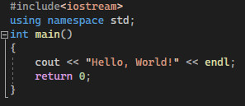
Какой язык выбрать?
При выборе языка программирования, мой выбор пал на язык программирования Python.
7 строчек
1 строчка

Slide 4
Используемы библиотеки
PyQt5
json
math
sys
sqlite3
csv
hashlib

Slide 5
Используемые методы и классы
Используемые классы и методы описаны в распечатке.

Slide 6
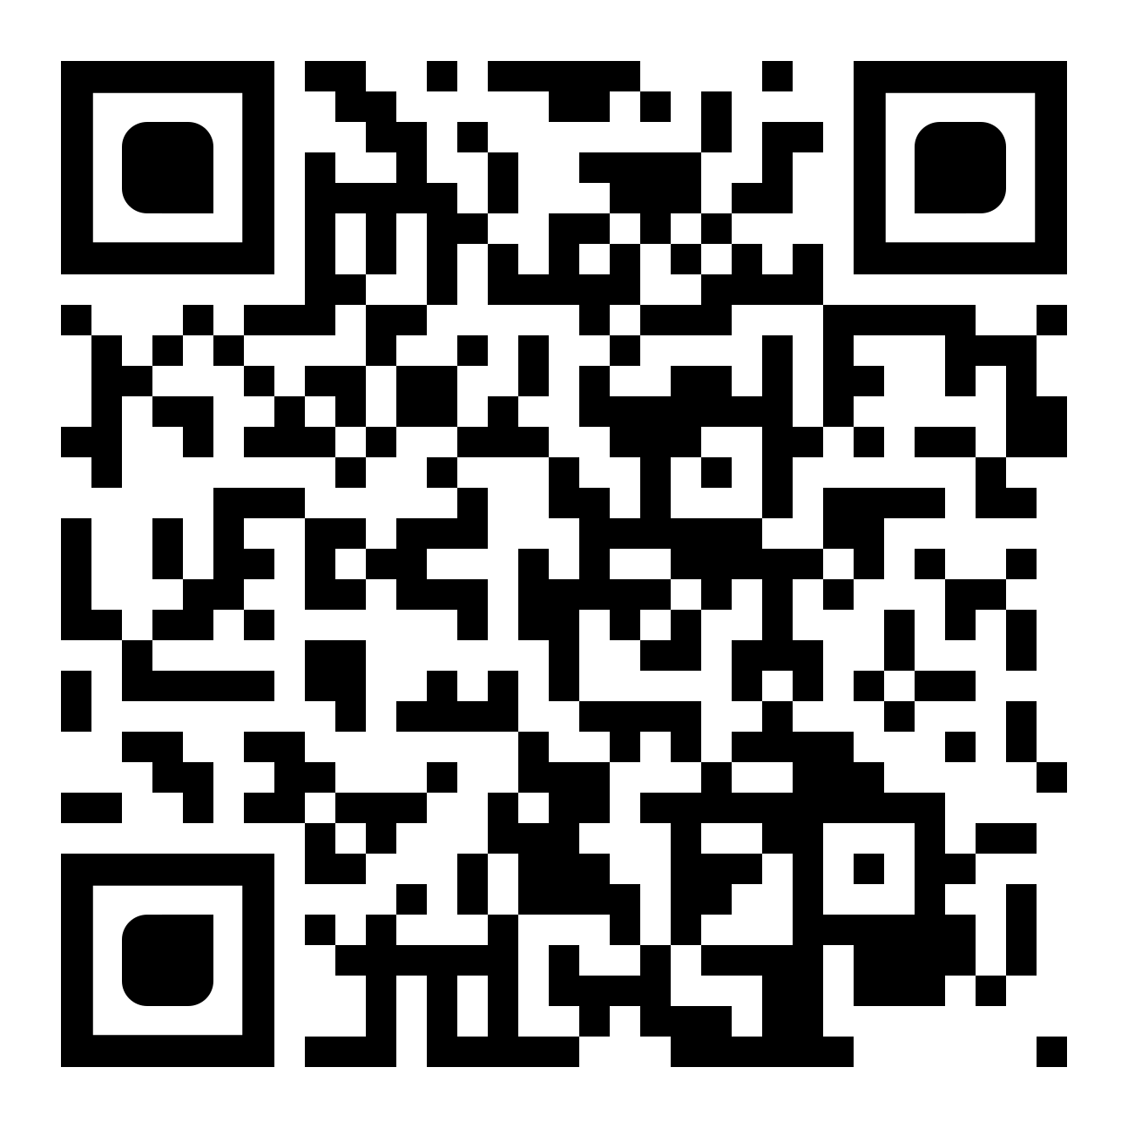
https://github.com/GigantPro/my-school-project

Slide 7
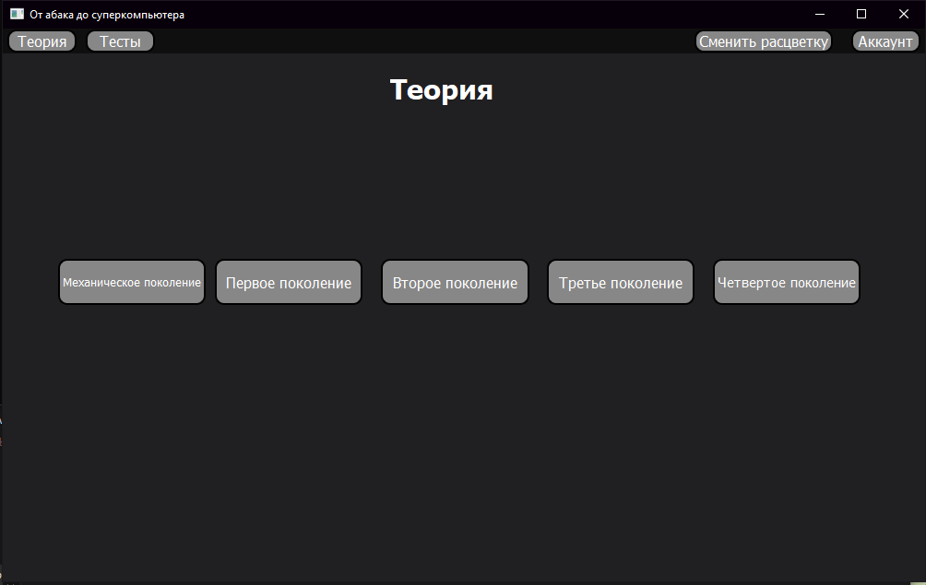
Главный экран

Slide 8
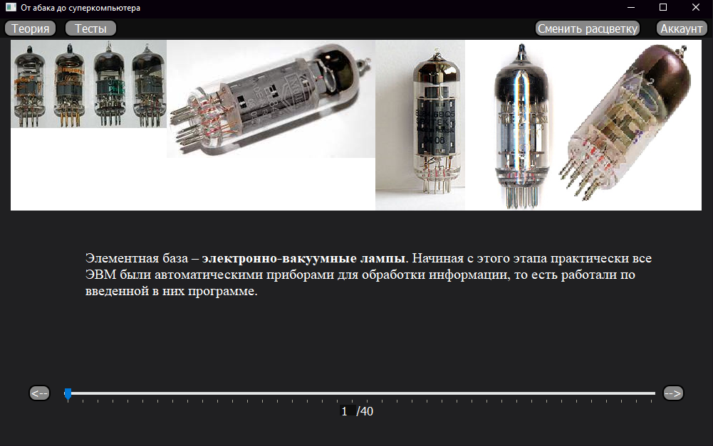
Теория, как выглядит

Slide 9
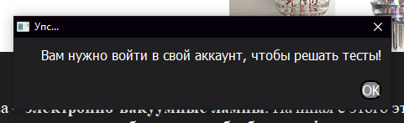
Тесты без регистрации

Slide 10
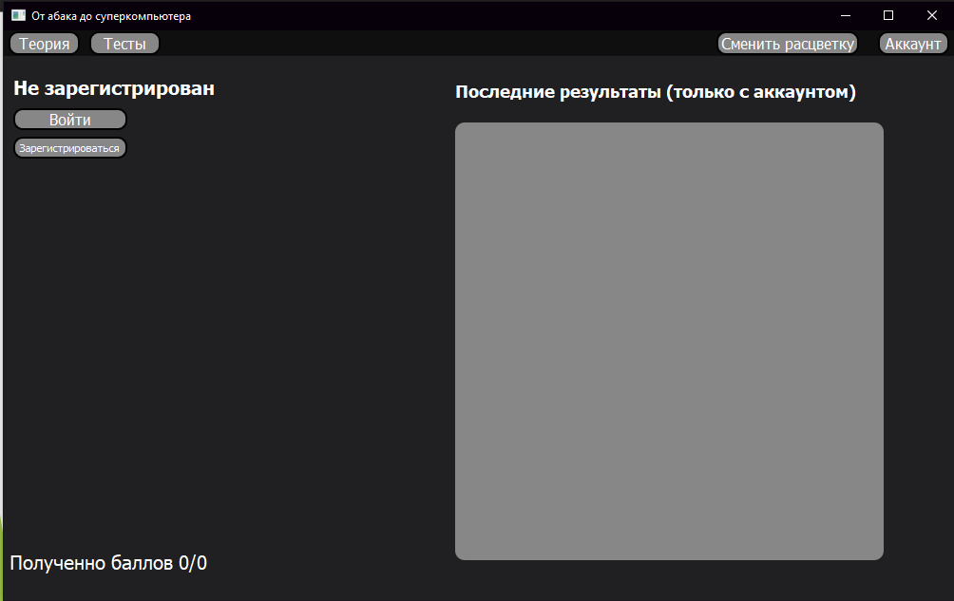
Вкладка “Аккаунт” без регистрации

Slide 11
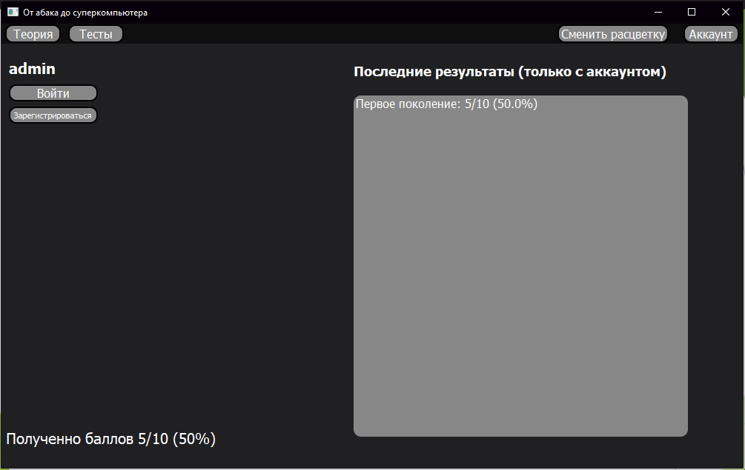
Вкладка “Аккаунт” с регистрации

Slide 12
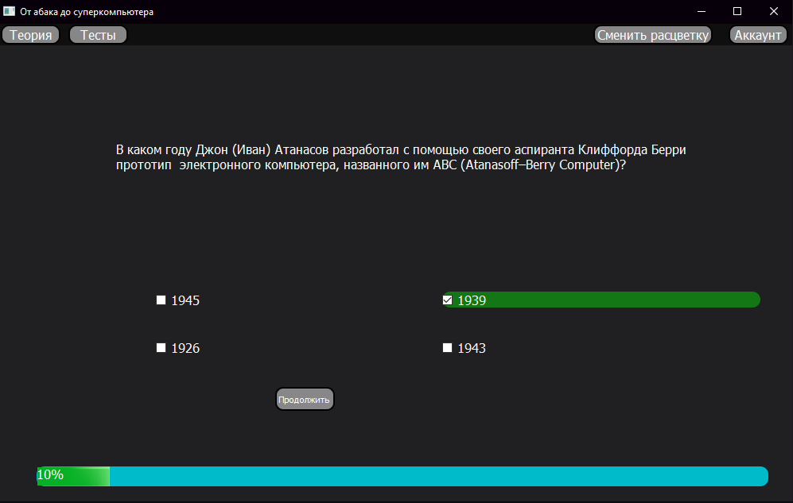
Решение теста

Slide 13
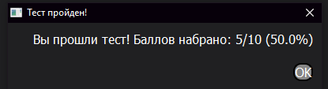
Уведомление о прохождении теста

